Slide 1
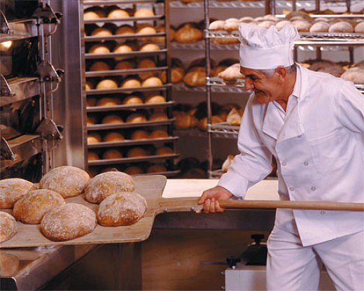
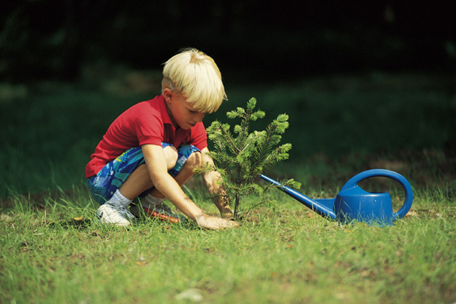
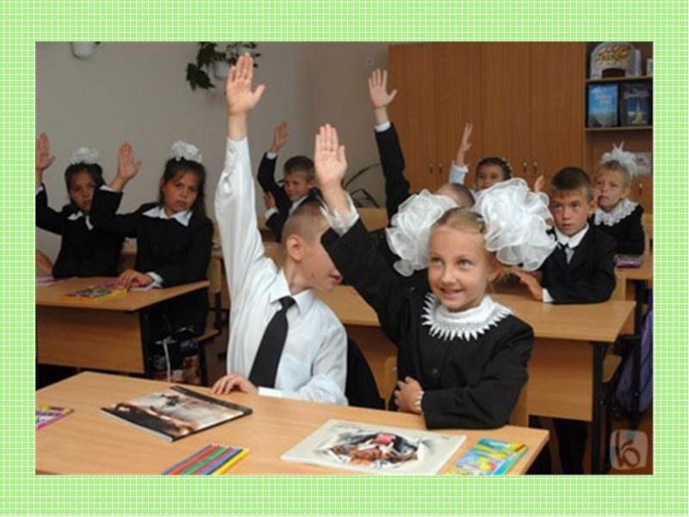
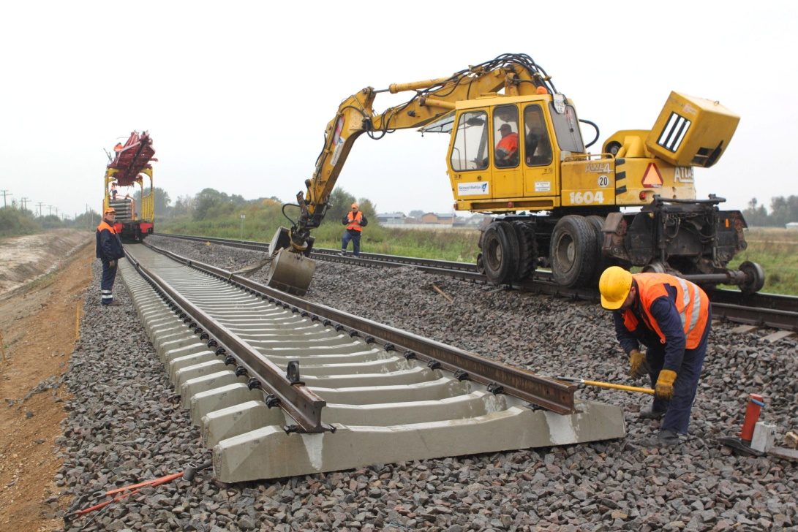

Slide 2
Деятельность- способ существования человека.
« Животное полагает, что всё его дело – жить, а человек жизнь принимает только за возможность что-нибудь делать» (А.И.Герцен)

Slide 3
План урока.
1. Сущность и структура человеческой деятельности.
2. Мотивы деятельности.
3. Многообразие деятельности

Slide 4
Деятельность- форма активности человека, характерное для человека отношение к внешнему миру, направленное на его преобразование.

Slide 5
Отличие деятельности человека и поведения животных
РАЗУМНАЯ
ДЕЯТЕЛЬНОСТЬ
ПРЕОБРАЗОВАНИЕ
(создание искусственной
среды существования).
ЦЕЛЕПОЛАГАНИЕ
ПРИСПОСОБЛЕНИЕ
путём перестройки
собственного организма.
ЦЕЛЕСООБРАЗНОСТЬ
ИНСТИНКТ

Slide 6

Характеристика деятельности
Деятельность
форма взаимодействия с окружающим миром
Сознательный
характер
Продуктивный
характер
Общественный
характер
Преобразующий
характер
ставит цель,
предвидит
результат
получение
результата,
продукта
вступает в
различные
межличностные
отношения
изменение
окружающего
мира и самого
себя
Удовлетворение потребностей

Slide 7
Характеристика деятельности
Сознательный характер

Slide 8
Что движет деятельностью
МОТИВЫ
-это побуждения к деятельности, связанные с удовлетворением потребностей
ПОТРЕБНОСТИ
-осознаваемая человеком нужда в том,
что необходимо для поддержания жизни
и развития личности

Slide 9
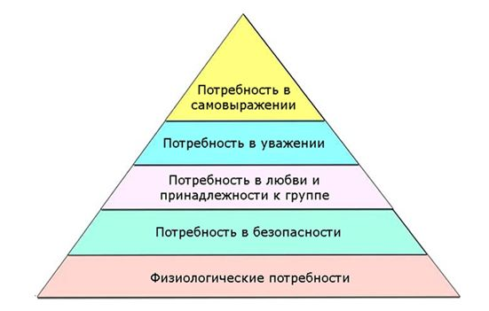
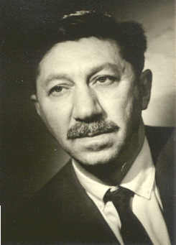
Пирамида потребностей.
А. Маслоу
Американский
психолог
Покажите на примерах взаимосвязь потребностей.

Slide 10

Структура деятельности
цель
средства
действия
результат

Slide 11
Задание: «дополни схему», восстанови структуру деятельности.
1. отремонтированная дорога ; 2.трактор; 3.рытье траншеи.
1. выпечь хлеб; 2. замес теста; 3.тестомешалка.

Slide 12
Классификация видов деятельности
Критерии для классификации | Виды деятельности
Отношение человека к окружающему миру | - Практическая - Духовная
Исторический процесс | Прогрессивная – Регрессивная Созидательная - Разрушительная
Социальные нормы | Законная – Незаконная Моральная - Аморальная
Социальные формы объединения людей | Коллективная Массовая Индивидуальная
Способы существования | Однообразная, монотонная, шаблонная Инновационная, изобретательская, творческая
Сферы общественной жизни | Экономическая, политическая, социальная, духовная
Этапы становления и развития личности человека | Игра – учение – труд - общение

Slide 13
Какое высказывание наиболее соответствует теме нашего урока ?
Без цели нет деятельности, без интересов нет цели, а без деятельности нет жизни.
В.Г.Белинский
Никакое дело нельзя хорошо сделать, если неизвестно, чего хотят достигнуть.
А.С. Макаренко
Когда мы перестаем делать — мы перестаем жить.
Б. Шоу
Жизнь и деятельность столь же тесно соединены между собой, как пламя и свет.
Ф.Н. Глинка

Slide 14
Домашнее задание.
§ 5 Документ с.53 вопросы и задания к документу 1-3 с.54

